Slide 1
SABIDURÍA PARA VIVIR CON RECTITUD
Lección 8 para el 24 de febrero de 2024

Slide 2
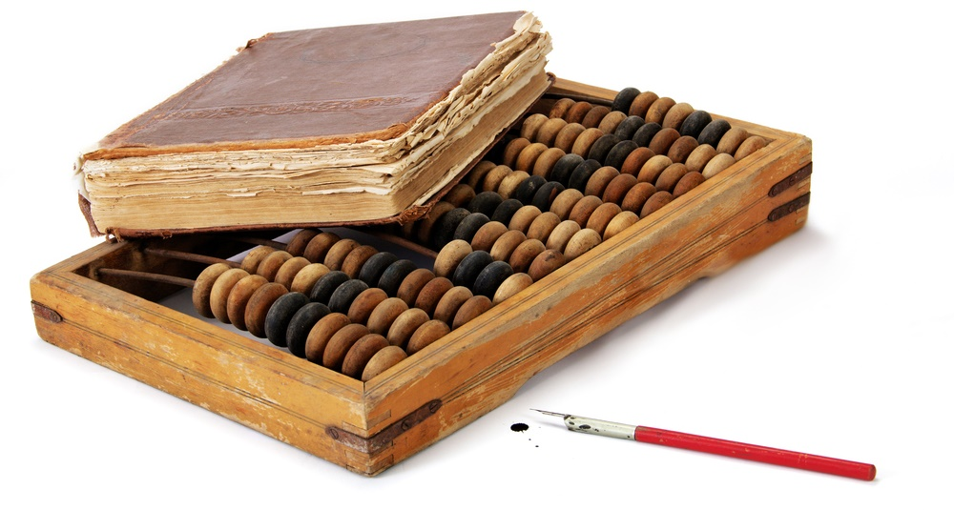
“Enséñanos a contar nuestros días de modo que nuestro corazón adquiera sabiduría”
(Salmo 90:12)

Slide 3
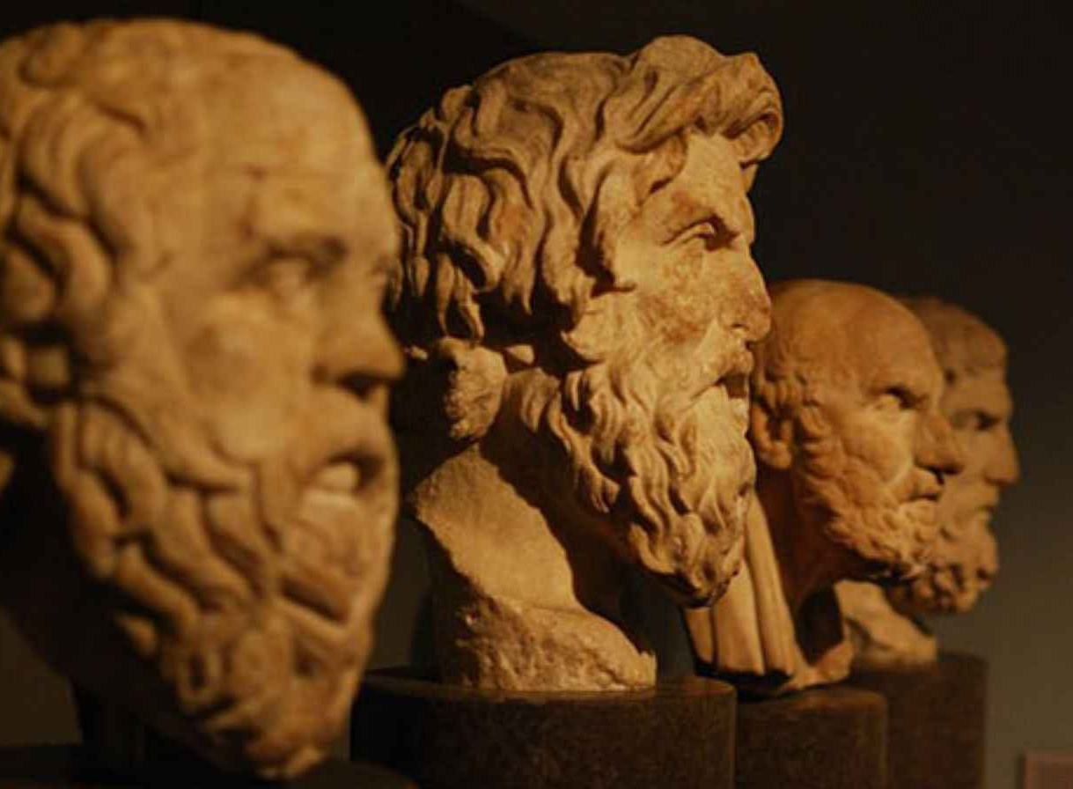
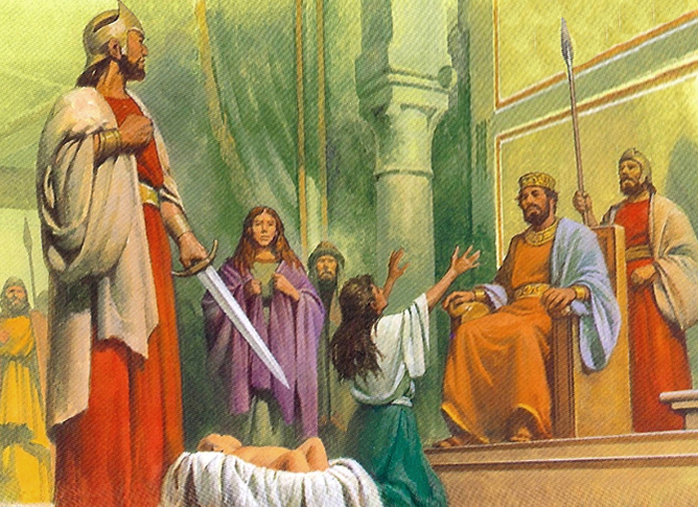
Tendemos a pensar que ser sabio implica tener un vasto conocimiento en un campo determinado de la ciencia, la filosofía, etc.
A la persona que tiene este conocimiento lo llamamos “sabio”, pero la sabiduría va más allá. Implica aplicar de forma correcta todo el conocimiento adquirido (sea poco, o sea mucho).
¿Cuál es el concepto bíblico de la sabiduría?
¿Cómo aprender esa sabiduría?
¿Cómo la podemos aplicar en nuestra vida diaria?
¿Qué beneficios nos reporta actuar de acuerdo con la sabiduría bíblica?
La sabiduría de los mandamientos (Salmo 119).
El origen de la sabiduría (Salmo 90).
La sabiduría en las pruebas (Salmos 95, 81 y 105).
La sabiduría práctica:
El camino hacia el mal (Salmo 141).
Las bendiciones de hacer el bien (Salmos 1, 112 y 128).

Slide 4
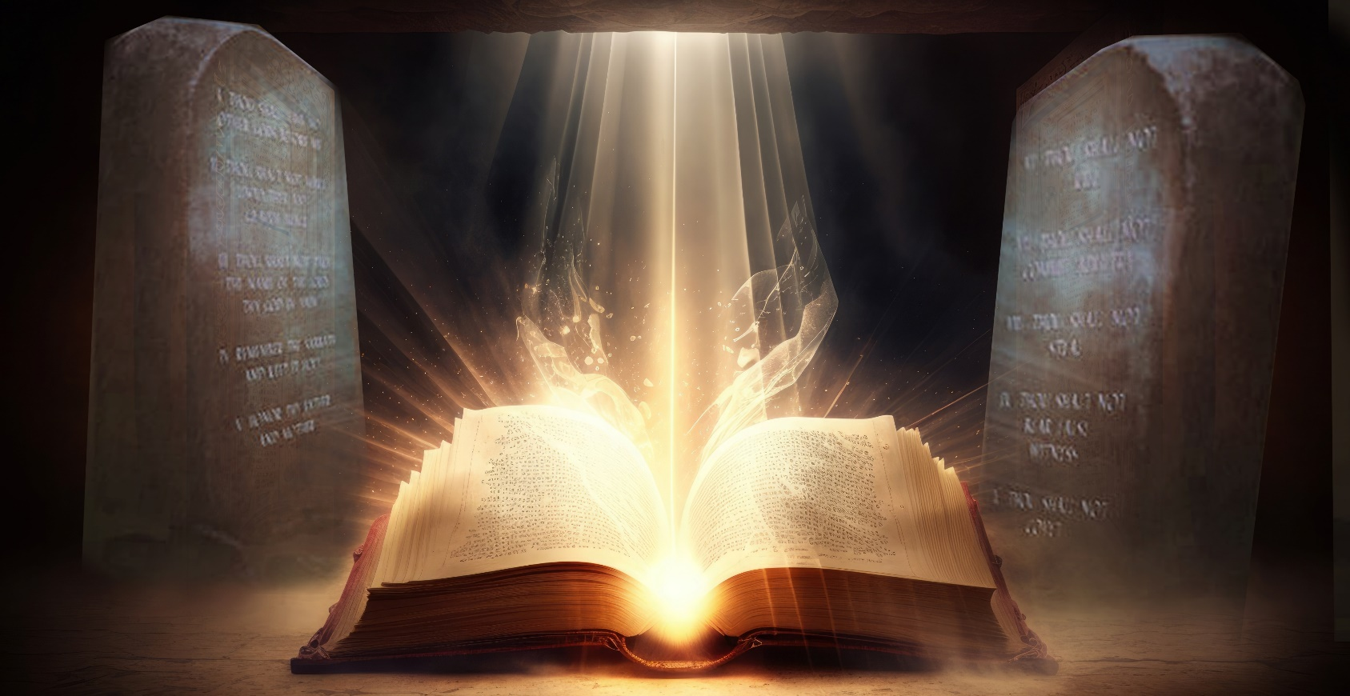
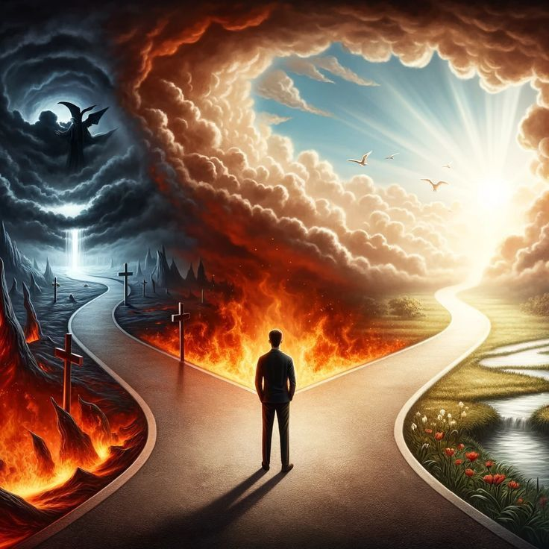
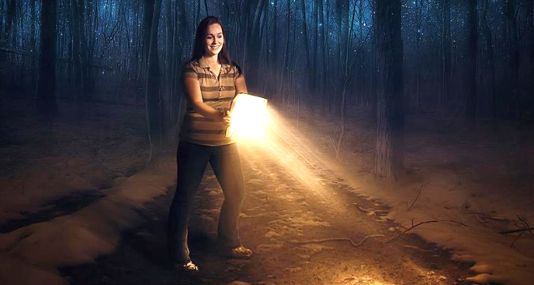
LA SABIDURÍA DE LOS MANDAMIENTOS
“En mi corazón he guardado tus dichos, para no pecar contra ti” (Salmo 119:11)
El tema principal del salmo 119 son los mandamientos de Dios, tal como se expresan en su Palabra.
Como en muchos otros lugares de la Biblia, en este salmo se compara la vida con un camino por el que cada uno transita. Este camino puede llevarte a la vida eterna, o a la eterna perdición. ¿Cómo elegir el buen camino?
La Palabra ilumina el camino correcto (Sal. 119:105); lo limpia (Sal. 119:9); conduce nuestros pasos (Sal. 119:133); y nos evita los peligros del camino malo (Sal. 119:101).
Vivir de acuerdo con la Palabra, implica necesariamente guardar los mandamientos divinos (Sal. 119:4). Nosotros no tenemos capacidad para hacerlo, pero se nos asegura que, meditando en ellos con la ayuda de Dios, seremos capaces de adquirir cada vez más sabiduría para guardarlos y ser protegidos por ellos (Sal. 119:5-6).
Guardar los mandamientos no es solo una actitud externa, implica una disposición de la mente y del corazón (Sal. 119:7, 148).

Slide 5
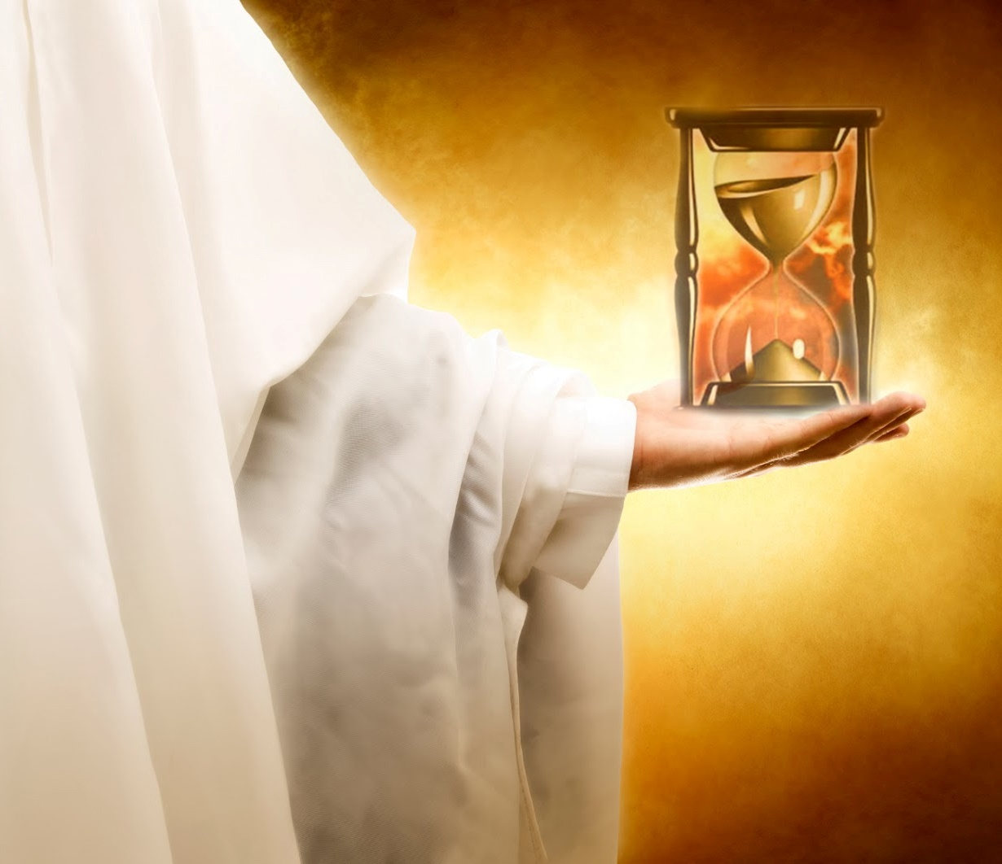
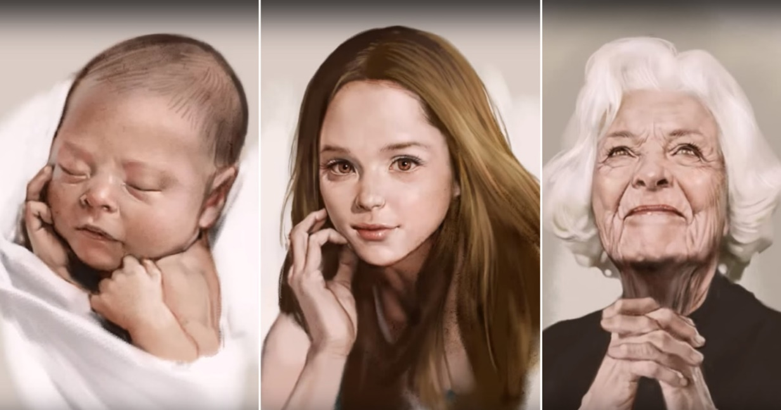
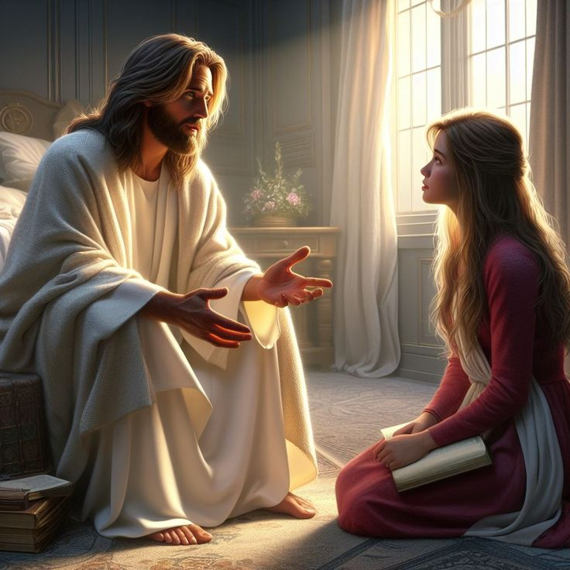
EL ORIGEN DE LA SABIDURÍA
“Enséñanos de tal modo a contar nuestros días, que entre la sabiduría en nuestro corazón” (Salmo 90:12)
Nosotros vivimos por un corto periodo de tiempo que, comparado con la eternidad del Creador, es tan solo un soplo (Sal. 90:2, 4, 9).
En este corto tiempo, vivimos en pecado, bajo la ira de Dios (Sal. 90:8-11). Pero Dios extiende hacia nosotros su gracia, y nos sacia de su misericordia (Sal. 90:13-14).
Cuando nos dejamos enseñar por Dios, aprendemos a “contar nuestros días”. De este modo, adquirimos la verdadera sabiduría, y somos transformados a la imagen de nuestro Creador, a quien aprendemos a temer y a reverenciar (Sal. 90:12, 16; 111:10).
La sabiduría adquirida nos lleva, primeramente, al arrepentimiento y, a continuación, a realizar las obras que Dios quiere que realicemos (Sal. 90:3, 17).

Slide 6
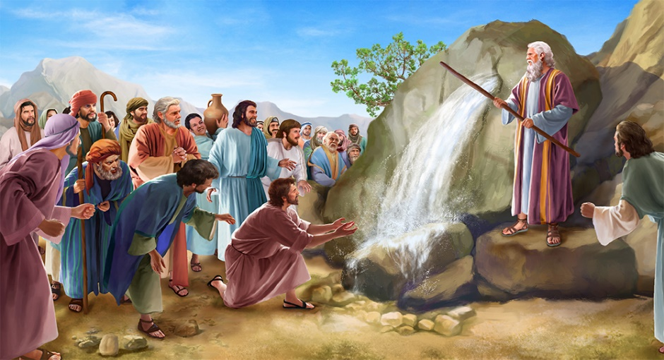
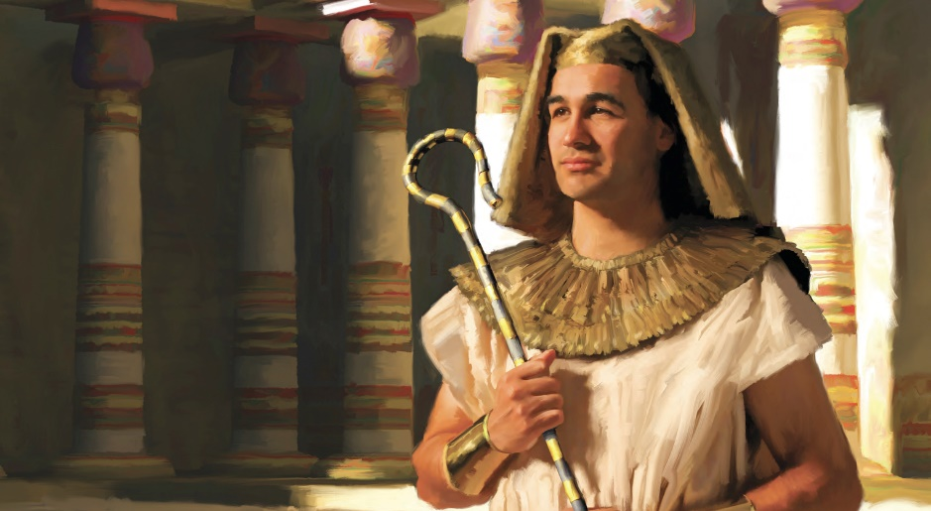
LA SABIDURÍA EN LAS PRUEBAS
“En la calamidad clamaste, y yo te libré; te respondí en lo secreto del trueno; te probé junto a las aguas de Meriba” (Salmo 81:7)
En Meriba, Israel puso a prueba a Dios: “porque tentaron a Jehová, diciendo: ¿Está, pues, Jehová entre nosotros, o no?” (Éx. 17:7). Sin embargo, desde el punto de vista de Dios, fue Él quien probó a Israel (Sal. 81:7).
Israel no pasó la prueba, sino que permaneció tercamente en su rebelión, por lo cual tuvo que ser castigado (Sal. 95:8-11). A pesar de todo, Dios les dio el agua que pedían (Éx. 17:5-6).
Pero, si hubieran sido sabios, habrían pasado la prueba. Entonces, Dios habría podido hacer grandes maravillas con ellos (Sal. 81:13-16).
José fue apresado con grillos, maltratado y afligido. Pero había tomado una decisión sabia: servir a Dios sin importar las circunstancias (Sal. 105:16-18; Gn. 39:7-9).
Una vez que pasó la prueba, Dios lo exaltó (Sal. 105:19-21). Fue tan evidente su sabiduría, que Faraón le encargó enseñar a sus ancianos esa sabiduría con la que Dios le había dotado (Sal. 105:22). A través de José, Dios dio vida a toda la familia de Israel (Sal. 105:23).
ENFRENTAR LAS PRUEBAS SIN SABIDURÍA
ENFRENTAR LAS PRUEBAS CON SABIDURÍA

Slide 7
LA SABIDURÍA PRÁCTICA

Slide 8
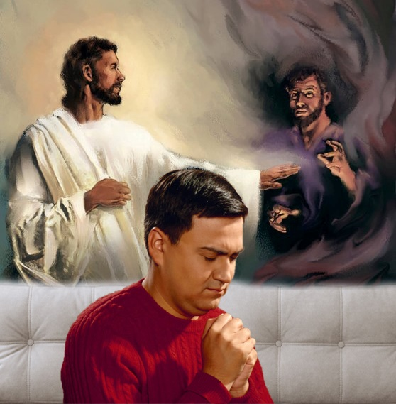
EL CAMINO HACIA EL MAL
“No dejes que se incline mi corazón a cosa mala, a hacer obras impías con los que hacen iniquidad; y no coma yo de sus manjares deliciosos” (Salmo 141:4)
El salmo 141 es una oración para pedir a Dios que nos libre de las tentaciones internas y externas (Sal. 141:1-3, 9-10). Por nuestras propias fuerzas, no podemos vencer la tentación, porque nuestro corazón mismo desea el pecado. Necesitamos orar continuamente para poder resistir la tentación.
Salmo 141:4 y 1:1 nos muestran el proceso de la tentación:
1) El corazón se inclina hacia el mal
“No dejes que se incline mi corazón a cosa mala”
2) La persona comete pecado
“a hacer obras impías con los que hacen iniquidad”
3) Se deleita en el mal
“y no coma yo de sus manjares deliciosos”
“Bienaventurado el varón que no anduvo en consejo de malos”
“ni estuvo en camino de pecadores”
“ni en silla de escarnecedores se ha sentado”
Los salmos describen el carácter progresivo, seductor y astuto de la tentación. Solamente la dependencia total del Señor puede garantizar la victoria (Sal. 141:8-10). No obstante, la victoria final sobre el pecado está aún en el futuro (Sal. 1:5-6).

Slide 9
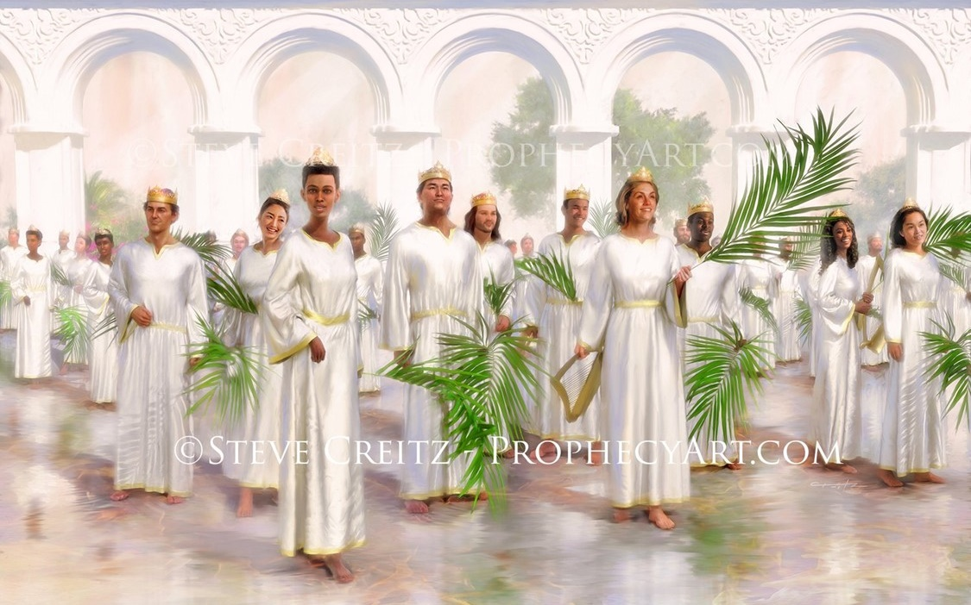
LAS BENDICIONES DE HACER EL BIEN
“He aquí que así será bendecido el hombre que teme a Jehová” (Salmo 128:4)
La principal función de la sabiduría es la de conducirnos de una manera recta, de acuerdo con la voluntad de Dios. ¿Qué bendiciones recibiremos al actuar así?
Seremos bienaventurados (Sal. 1:1; 112:1; 128:1)
Nuestras obras prosperarán (Sal. 1:3; 128:2)
Nuestra descendencia será poderosa (Sal. 112:2; 128:3)
Recibiremos bienes y riquezas (Sal. 112:3)
Andaremos en la luz de Dios (Sal. 112:4)
Gobernaremos bien nuestros asuntos (Sal. 112:5)
No resbalaremos, y seremos recordados (Sal. 112:6)
No temeremos malas noticias (Sal. 112:7)
Venceremos a nuestros enemigos (Sal. 112:8)
Seremos exaltados en gloria (Sal. 112:9)
El conflicto actual entre el bien y el mal impide, en algunas ocasiones, que gocemos de todas estas bendiciones, o que solo las podamos disfrutar parcialmente. Sin embargo, llegará el momento cuando podamos ser plenamente bendecidos, en el Reino de Dios.

Slide 10
“Cuando pienso en la obra que Dios está haciendo por el hombre me lleno de admiración cuando veo que Dios toma a los pobres seres caídos para darles poder moral, de manera que se manifieste en ellos la obra interior de su gracia, para transformar el carácter y lograr que los hombres sean aptos para las mansiones que Dios está preparando para ellos, para comparecer delante de Dios, para ser compañeros con los ángeles y para tener comunión con Dios. ¡Oh, cuánto anhela mi corazón encontrarse entre los que caminarán con Jesucristo en la tierra nueva!”
E. G. W. (Cada día con Dios, 18 de abril)

